Slide 1
화면 설계서!!!!
프로젝트5
이조오오오오온
2조오오오오오으아아으아으아으아ㅡ아으ㅏ으아

Slide 2
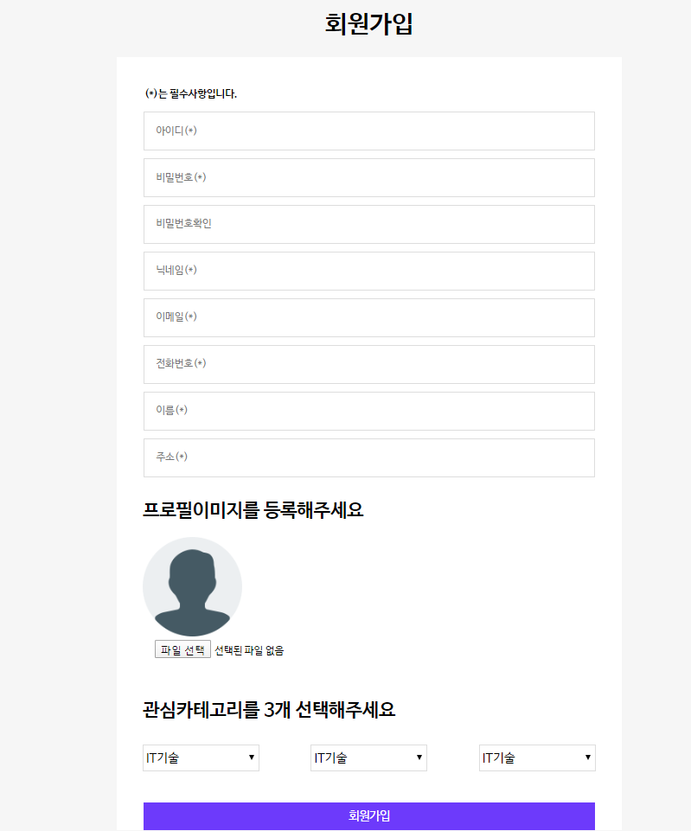
[화면 구현] 사용자 - 웹 – 회원가입 – 회원가입 폼(수정)
아이디, 비밀번호, 이메일, 이름, 주소, 프로필이미지, 관심카테고리를 받을 수 있도록 input을 이용해 form 작성
필수사항 *표시

Slide 3
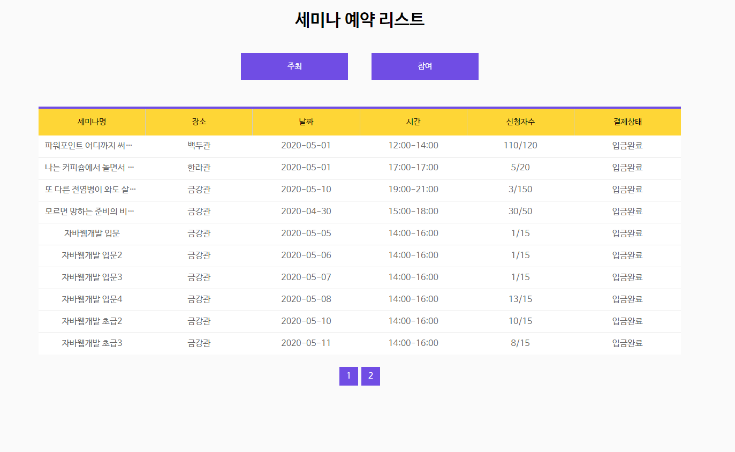
[화면 구현] 사용자 – 웹 – 마이페이지 – 세미나 예약 리스트(수정)
DOM이 모두 로딩 된 후, AJAX를 통해 받은 데이터를 이용해서 list 로드
페이징 추가

Slide 4
[화면 설계] 사용자 – 앱 – 회원가입 – 회원가입 폼
1
회원가입
화면코드
hj_user_m_signUp
2
아이디
비밀번호
3
#
1 | 회원가입에 필요한 정보를 입력받는 폼, 아이디, 비밀번호, 이메일, 닉네임을 입력받고, 셀렉트 메뉴를 통해 관심카테고리를 선택한다.
2 | 아이디중복 확인은 해당화면에서 처리한다.
3 | 정규표현식을 이용하여 특수문자, 영문, 숫자를 최소 1개씩 입력받아 최소 10자의 비밀번호를 입력 받는다. 이메일의 경우도 정규표현식을 사용하여 abcd@abcd.abc 형태의 이메일을 입력받도록 한다.
비밀번호확인
3
이메일
닉네임
관심1
관심2
관심3
회원가입

Slide 5
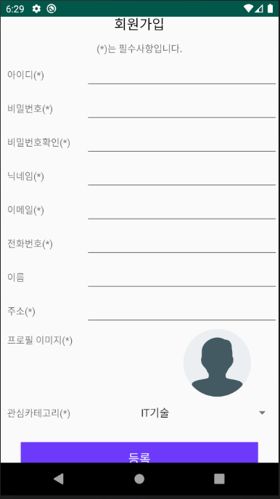
[화면 구현] 사용자 – 앱 – 회원가입 – 회원가입 폼
Linear Layout과 spinner를 활용하여 회원가입 폼 제작

Slide 6
[화면 설계] 사용자 – 앱 – 회원가입 – 완료페이지
화면코드
hj_user_m_signUpDone
회원가입이 완료되었습니다.
#
1 | 회원가입 완료 페이지, 로그인 버튼을 눌러서 로그인 페이지로 이동
4
로그인

Slide 7
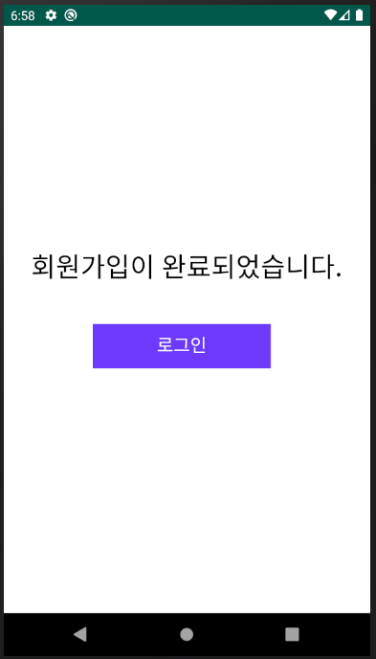
[화면 구현] 사용자 – 앱 – 회원가입 – 완료페이지
Linear Layout을 통한 회원가입 완료페이지 제작

Slide 8
[화면 설계] 사용자 – 웹 – 세미나등록 – 등록 폼
1
공간선택
zone1
zone2
zone3
zone4
화면코드
hj_user_w_semiReg
세미나명
부제
2
시간선택
9
10
11
12
13
14
15
16
17
18
19
20
21
#
1 | 세미나를 등록하기 위한 정보를 입력하는 페이지로 먼저 공간을 선택하여 공간에 대한 시간정보를 불러온다.
2 | 시간은 최소 2시간으로 1시간 단위로 선택한다. 가능시간범위(09~22시)
3 | 등록하기 버튼을 눌러서 등록 확인 페이지로 이동하고, 해당 페이지에서 예약 완료를 위한 계좌 번호를 발급받는다.
날짜선택
카테고리선택
IT기술
스포츠
건강
음식
음악
가족
언어문화
영상제작
기타
세미나 소개
최대 인원수
참가비 설정
3
등록하기

Slide 9
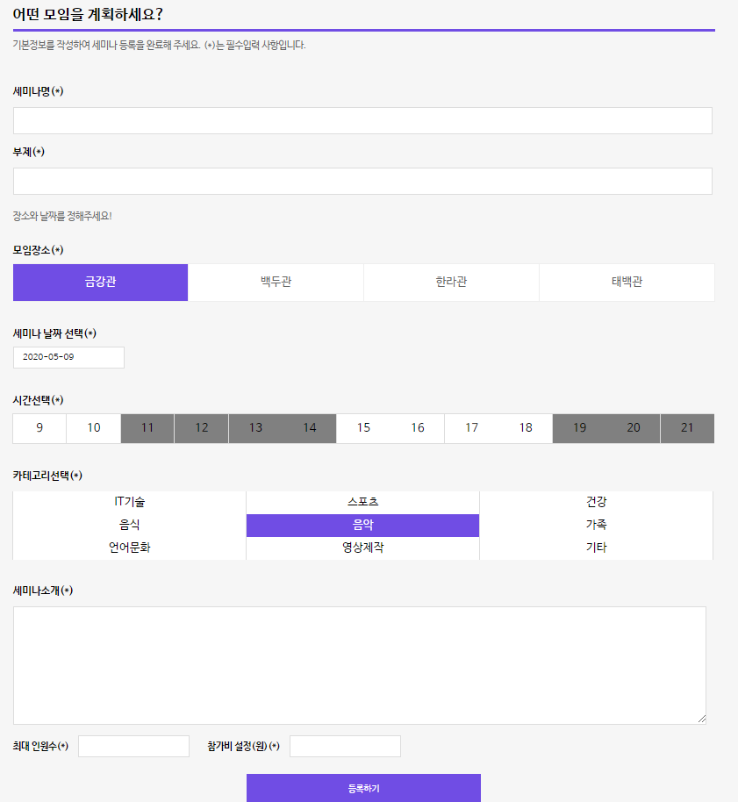
[화면 구현] 사용자 – 웹 – 세미나등록 – 등록 폼
세미나 등록 폼
세미나 명, 부제, 장소, 날짜, 시간, 카테고리를 선택 가능
세미나소개, 최대 인원수, 참가비를 설정하여 등록 가능

Slide 10
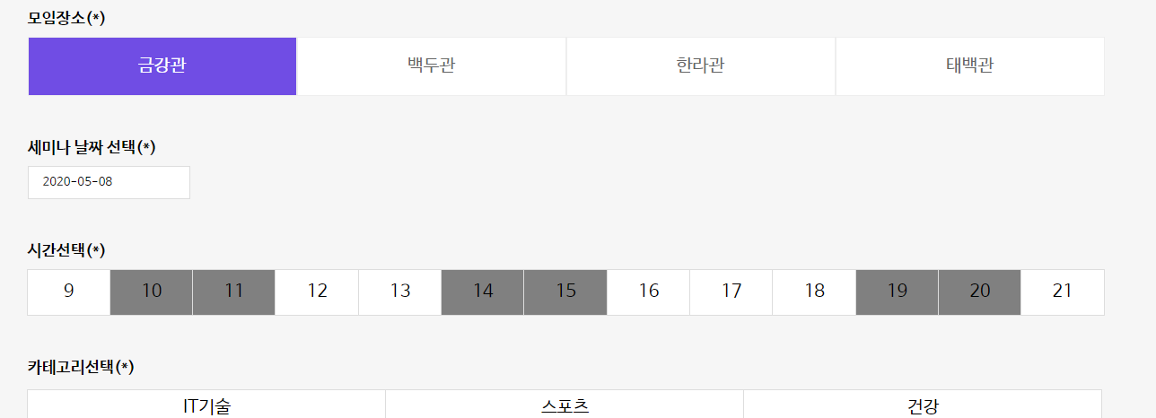
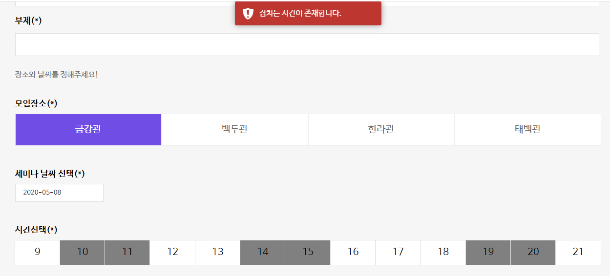
[화면 구현] 사용자 – 웹 – 세미나등록 – 등록 폼
페이지를 이동하지 않고 장소와 날짜를 선택 시 AJAX를 통해서 예약된 시간정보를 호출.
호출된 정보를 이용하여 선택 불가능한 시간 표시.
선택한 시간이 이미 예약된 시간과 겹치는 경우 알림창 호출

Slide 11
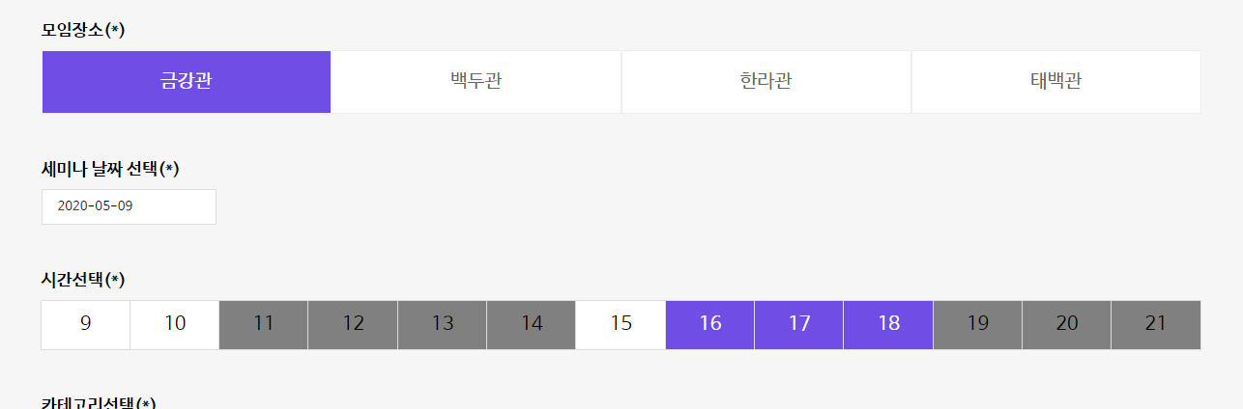
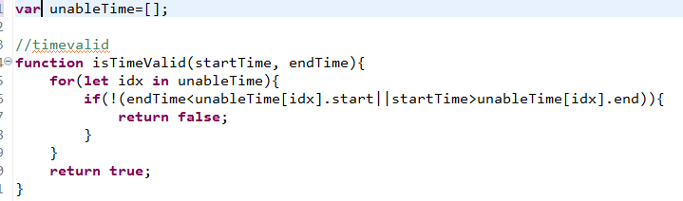
[화면 구현] 사용자 – 웹 – 세미나등록 – 등록 폼
기능 - 최소 2시간 이상, 중복되지 않은 시간을 선택한 경우 선택 가능.
문제점 – 등록 폼을 작성하는 시기에는 해당 시간이 비어있었지만, 등록 버튼을 누를 때 해당 시간이 다른 사람에 의해 예약이 되어 버린 경우 해당 시간대가 중복 예약되는 경우 발생.
문제 해결 방안 – 서버 단에서 등록 바로 이전에 예약하는 시간이 적합한지 추가적 검증이 필요

Slide 12
[화면 설계] 사용자 – 웹 – 세미나등록 – 완료 페이지
화면코드
hj_user_w_semiReg_Done
세미나 등록이 완료되었습니다!
등록된 내용으로 예약을 진행하기 위해서 아래의 계좌번호로 입금이 필요합니다.
#
4 | 등록완료, 예약을 위한 계좌번호 발급 확인
우리은행
123456789-1235
메인화면
마이페이지
4

Slide 13
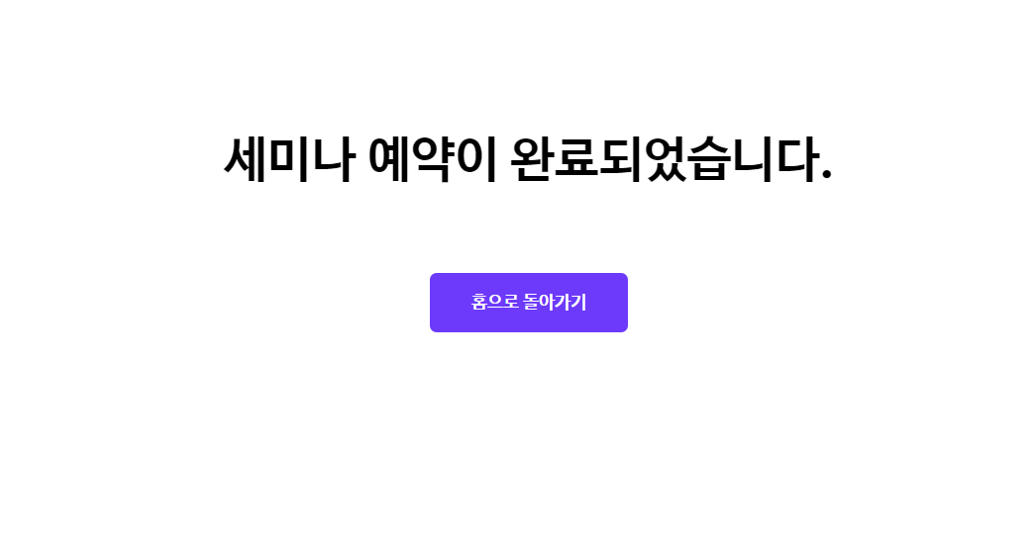
[화면 구현] 사용자 – 웹 – 세미나등록 – 등록 완료
세미나가 정상적으로 등록되었을 경우 이동하는 페이지.

Slide 14
[화면 설계] 사용자 – 앱 – 마이페이지 – 메인화면
화면코드
hj_user_m_myPage
프로필이미지
아이디
프로필 관리
1
# | 기능명
1 | 프로필 관리를 위한 메뉴로 클릭 시 팝업창 생성
 | 세미나 예약 리스트를 확인할 수 있는 페이지로 이동하며, 호스트를 위한 장소선택, 시간, 세미나 이름을 확인할 수 있다.
 | 밋업 예약 리스트를 확인할 수 있는 페이지로 이동하며, 밋업에 대한 장소, 시간, 이름 등을 확인할 수있다.
 | 문의 사항 리스트를 확인할 수 있는 페이지로 이동하며, 문의 사항은 서비스에 대한 QnA, 장소에 대한 QnA, 세미나에 관한 QnA, 밋업에 관한 QnA로 이루어져 있다.
 | 이용후기를 관리하는 페이지로 이동하며, 이용후기는 세미나존, 세미나, 밋업에 관한 후기로 총 3가지 종류가 존재하낟.
세미나 예약 리스트
밋업 예약
리스트
문의 사항
관리
이용후기 관리

Slide 15
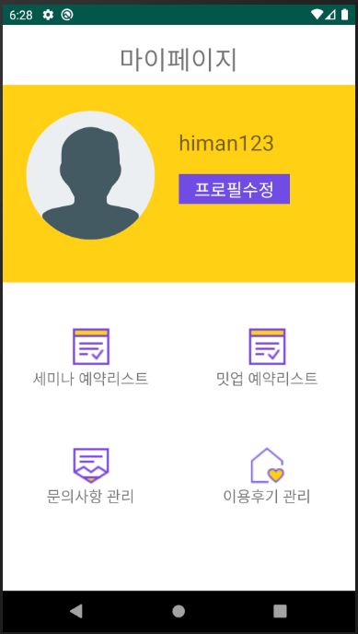
[화면 구현] 사용자 – 앱 – 마이페이지 – 메인화면
Linear 레이아웃을 통해
마이페이지 앱 화면 작성

Slide 16
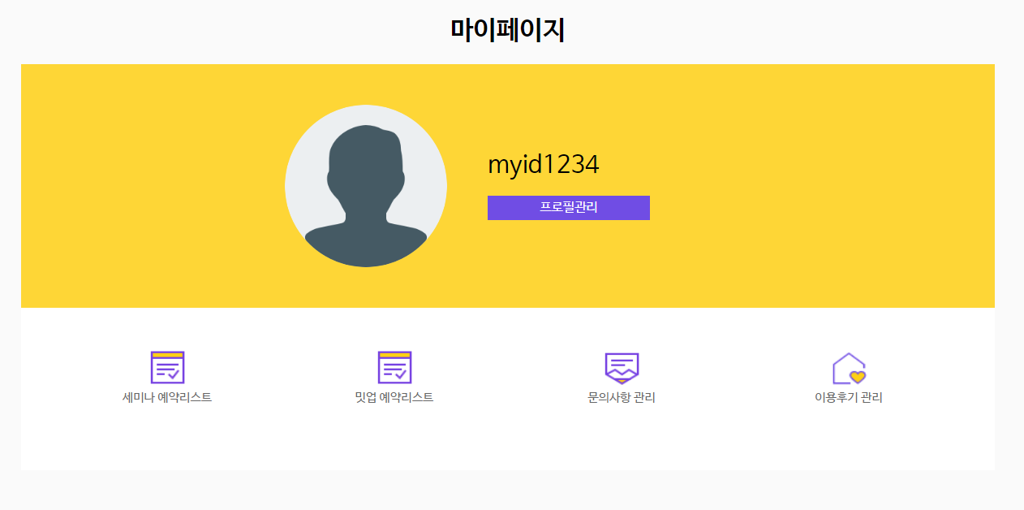
[화면 구현] 사용자 – 웹 – 마이페이지 – 메인 화면
프로필관리, 세미나 예약확인, 문의사항 관리, 이용후기 관리 메뉴로 이동할 수 있는 마이페이지 초기화면

Slide 17
[화면 설계] 사용자 – 웹 – 마이페이지 – 문의사항 관리(한 것)
문의사항 관리
세미나존
문의 한 것
화면코드
hj_user_w_myPage_qna
QnA
세미나존
세미나
밋업
문의 한 것
문의 받은 것
#
6 | 문의사항을 관리하는 페이지로 크게 문의한 것과 문의 받은 내용을 분류하여 확인할 수 있고, 문의한 것을 확인하는 경우 어떤 대상에 대해 확인하는 것인지 확인하고 답변상태를 확인할 수있다.
 | 해당하는 문의를 클릭하면 모달창을 통해서 상세정보를 확인할 수 있다.
제목 날짜 문의 대상 답변상태
6

Slide 18
[화면 설계] 사용자 – 웹 – 마이페이지 – 문의사항 관리(한 것) 상세 페이지
문의사항 관리
6
세미나존
문의 한 것
X
화면코드
hj_user_w_myPage_qna
제목 : ----------
QnA
세미나존
세미나
밋업
문의 한 것
문의 받은 것
날짜 : ----------
시간 : ----------
제목 날짜 문의 대상 답변상태
문의 대상 : ----------
#
6 | 내가 문의한 내용의 상세를 확인 할 수 있다.
내용 : ----------
답변내용 : ----------
확인

Slide 19
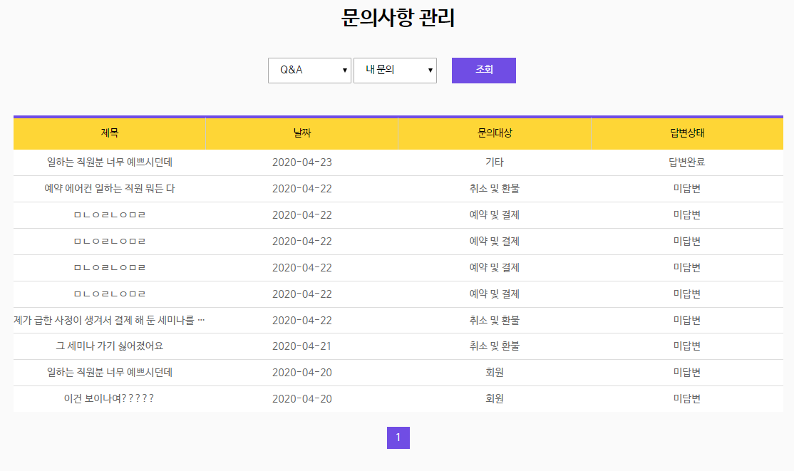
[화면 구현] 사용자 – 웹 – 마이페이지 – 문의사항 관리
문의사항 관리
초기페이지

Slide 20
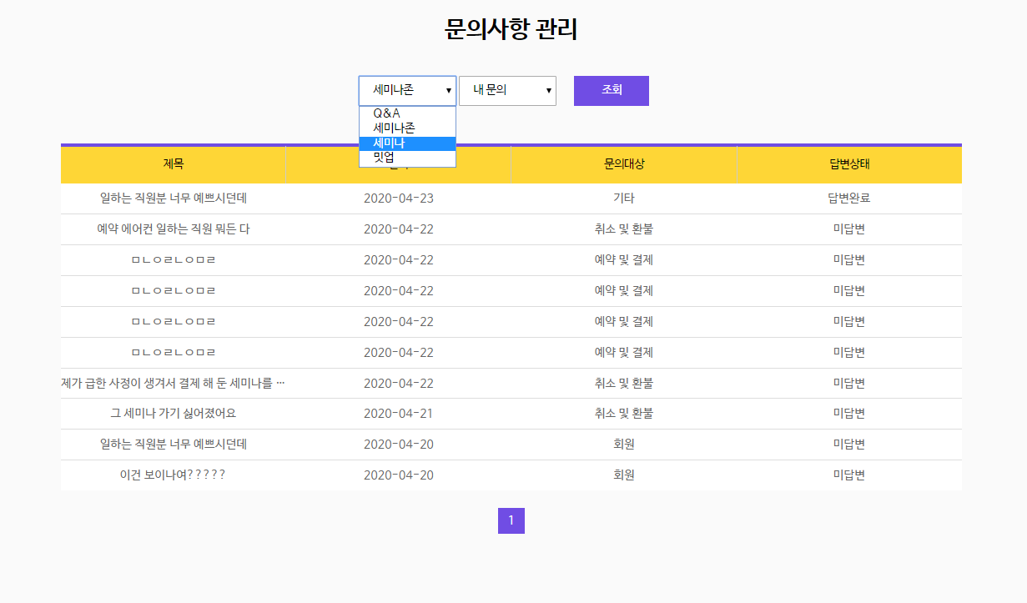
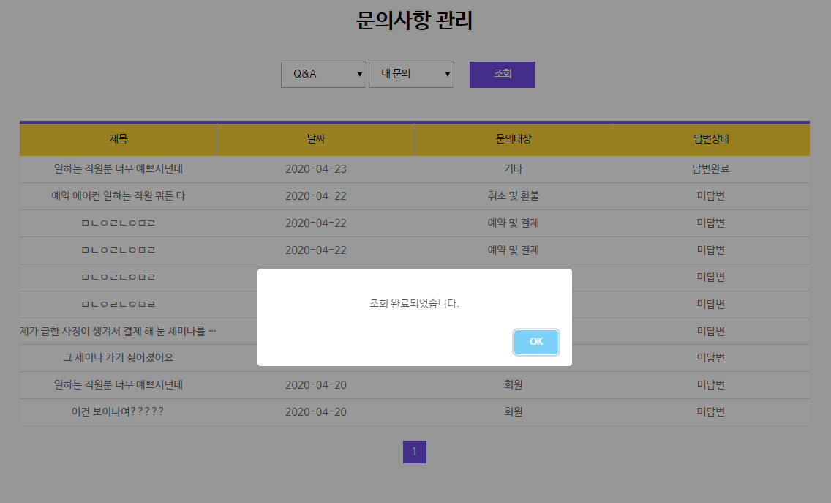
[화면 구현] 사용자 – 웹 – 마이페이지 – 문의사항 관리
셀렉트메뉴로 Q&A, 세미나존, 세미나, 밋업 을 고른 후, 조회를 통해
문의사항 확인가능

Slide 21
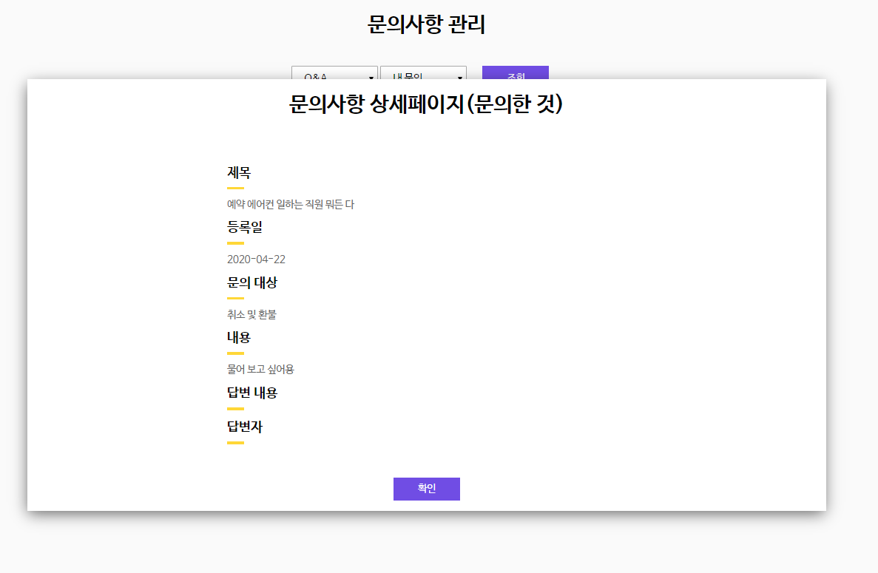
[화면 구현] 사용자 – 웹 – 마이페이지 – 문의사항 관리
기존 세미나예약 관리에서 JSON Data를 Element의 속성에 저장하였음.
문의 사항 상세페이지는
클릭 시 해당 클로저 환경에 저장된 변수(JSON)을 로딩하여 상세 정보를 보여줌.

Slide 22
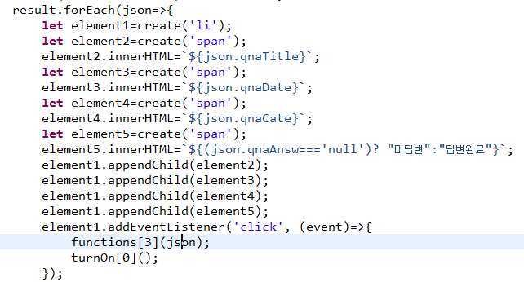
[화면 구현] 사용자 – 웹 – 마이페이지 – 문의사항 관리
기존 세미나예약 관리에서 JSON Data를 Element의 속성에 저장하였음.
문의 사항 상세페이지는
클릭 시 해당 클로저 환경에 저장된 변수(JSON)을 로딩하여 상세 정보를 보여줌.

